Slide 1




Lớp 1
CHỦ ĐỀ 2
NGÔI NHÀ CỦA EM
GV : Nguyễn Thị Hồng

Slide 2


Tiết 1
Vẽ ngôi nhà từ
hình cơ bản

Slide 3



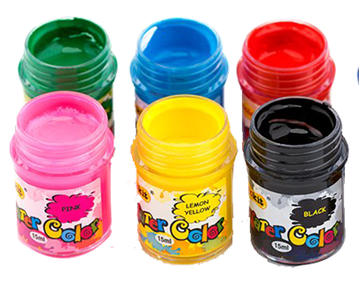
Chuẩn bị đồ dùng học tập

Slide 4







Hoạt động 1
Khám phá

Slide 5


Quan sát, thảo luận về hình
cơ bản từ các dạng nhà trong
cuộc sống và trong tranh

Slide 6
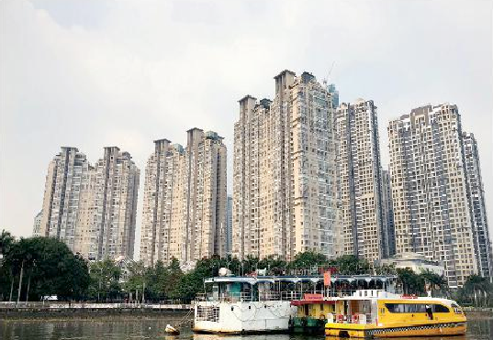
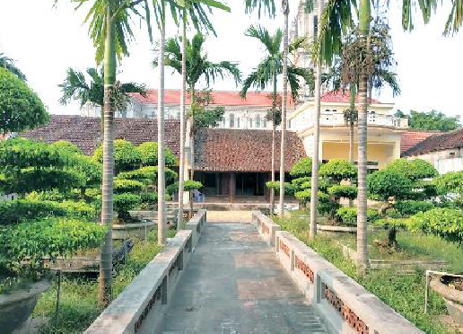
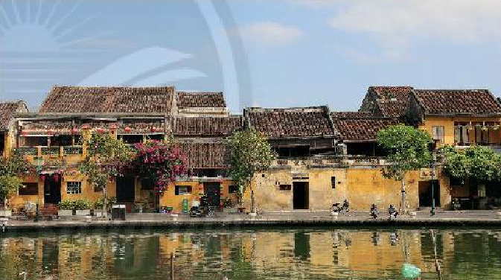
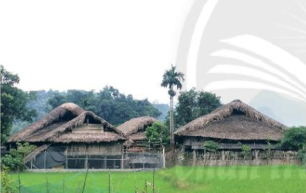
Nhà trong cuộc sống
Nhà chung cư ở TP HCM
Nhà ở làng Tiêu Thượng- Hà Nam
Nhà ở Hội An
Nhà dân tộc Tày- Hà Giang

Slide 7
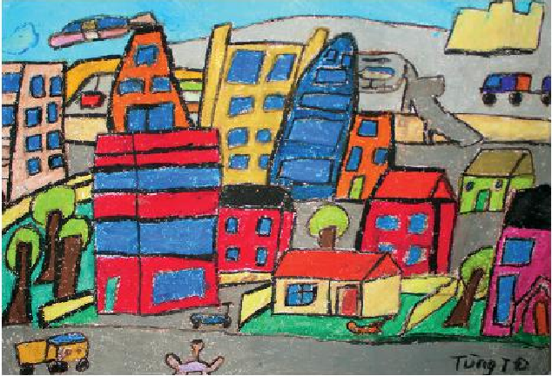
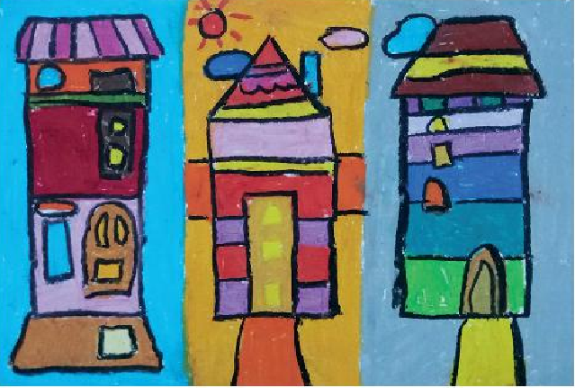
Nhà trong tranh
( Nhà phố ở tp HCM )
tranh sáp màu
( Nhà chúng mình )
Tranh sáp màu

Slide 8
Hoạt động 2
Kiến tạo kiến thức
kỹ năng

Slide 9






Vẽ ngôi nhà từ những hình và màu cơ bản
Hình tam giác
Hình vuông
Hình thang
Hình tròn
Hình chữ nhật
3 màu cơ bản: đỏ - vàng – xanh lam

Slide 10
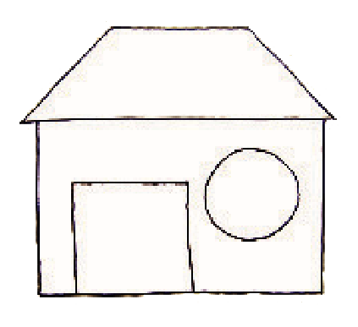
Gợi ý các bước thực hiện
Bước 1 : Vẽ khung hình ngôi nhà từ những hình khối cơ bản

Slide 11
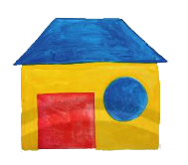
Bước 2 : tô màu vào hình ngôi nhà

Slide 12
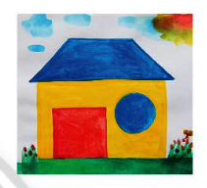
Bước 3 : thêm các hình ảnh xung quanh cho
ngôi nhà thêm sinh động

Slide 13
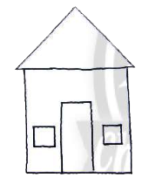
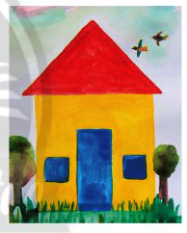
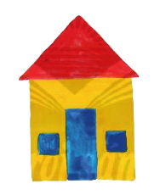
Hoặc tạo hình ngôi nhà có mái hình tam giác
và các hình cơ bản kiểu khác
Bước 1
Bước 2
Bước 3

Slide 14

Tham khảo bài vẽ của các bạn
để có thêm ý tưởng

Slide 15
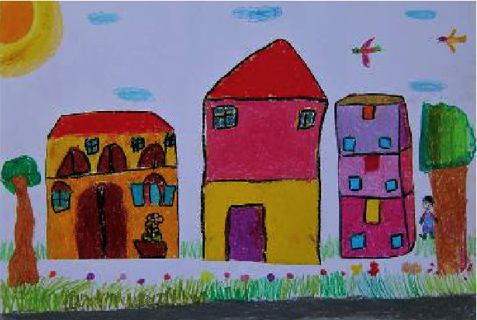
“ Khu nhà em ” – Tranh sáp màu

Slide 16
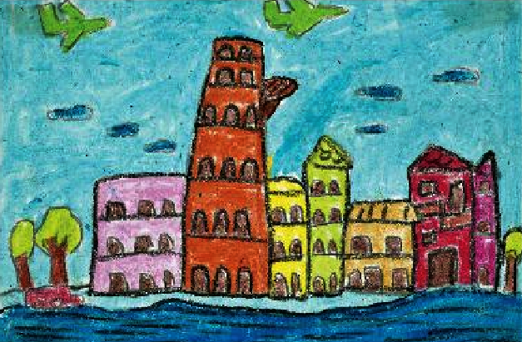
“ Tòa nhà Bitexco ” – tranh sáp màu

Slide 17
Hoạt động 3
Luyện tập – sáng tạo

Slide 18
HS luyện tập thực hành
Vẽ thêm các ngôi nhà theo
ý thích và vẽ theo trí
tưởng tượng của các em

Slide 19
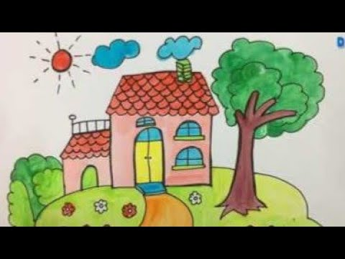
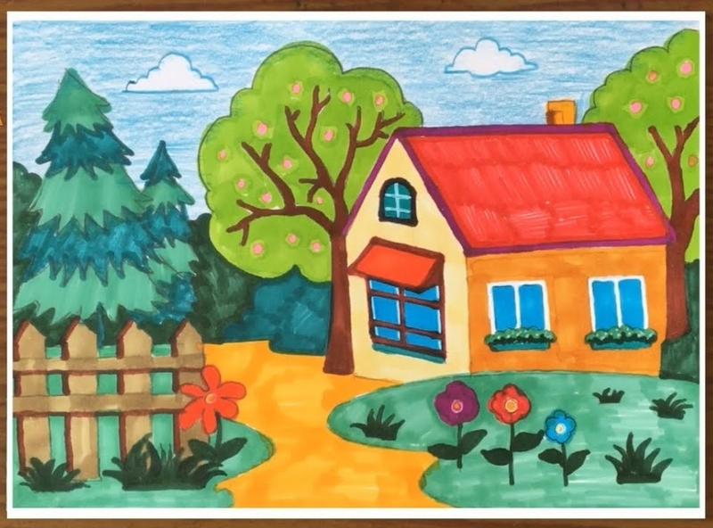
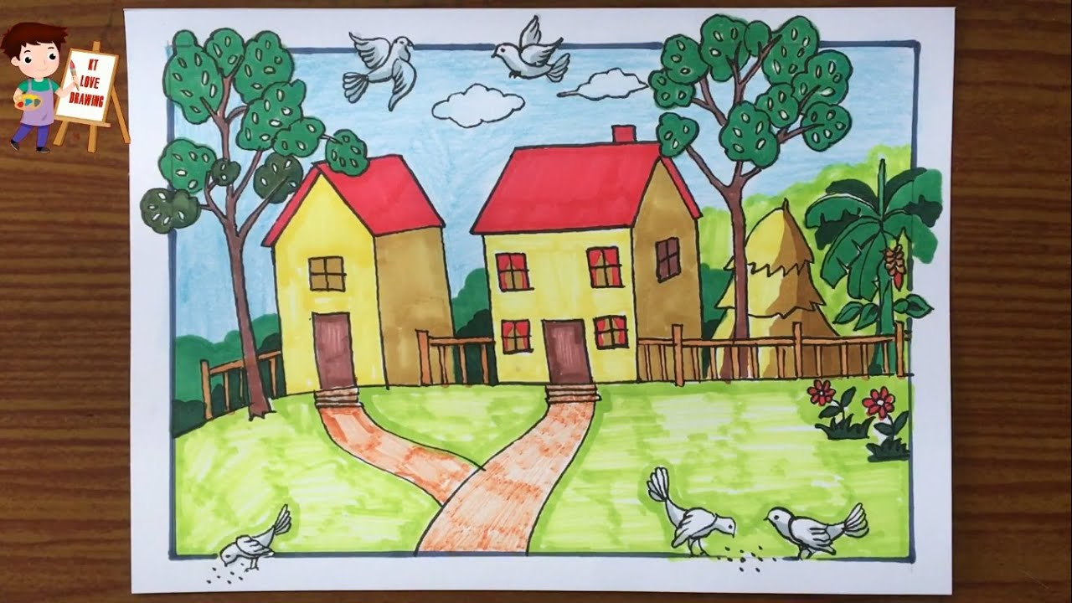
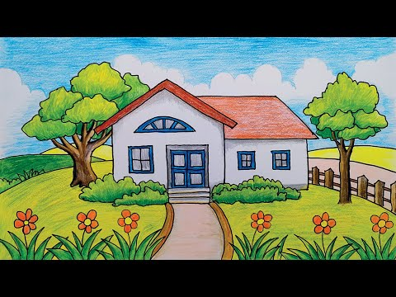

Slide 20
Hoạt động 4
Phân tích – đánh giá

Slide 21


Giới thiệu sản phẩm và nhận xét , đánh giá
sản phẩm Của mình và bạn

Slide 22
Hoạt động 5
Vận dụng – phát triển

Slide 23
Về nhà vận dùng kiến thức học được
Có thể sử dụng những hộp bìa, giấy
tạo hình Ngôi nhà với nhiều hình dạng
khác nhau, chất liệu khác nhau

Slide 24









XIN CHÀO
VÀ HẸN GẶP LẠI CÁC EM!

